Slide 1
פרויקט תשפ"א – חלק ב
ניהול מערכת היסעים (?)

Slide 2
חלק זה כולל שתי מטרות עיקריות
השנייה – הוספת חלון סימולציה לשכבת התצוגה, הכולל תהליכון
הראשונה – שינוי שכבת הDAL, כך שהעבודה תתבצע מול מערכת קבצי XML, ולא מול רשימות

Slide 3
החלפת שכבת הDAL
מקור הנתונים - קבצי XML

Slide 4
כיצד מתחילין?
נבנה מימוש חדש לשכבת הDAL (שכבת הטיפול בנתונים)
ניצור פרויקט חדש.
שימו לב לשם המימוש (תלוי בהגדרות שלכן. בד"כ DLXML או DalXML)
שם הקובץ הפנימי ובו מימוש המחלקה יהיה זהה
בקובץ הconfig נוודא שהשם הרשום שם עבור מימוש XML זהה
שם הnamespace יהיה DL (לפי השם שקבעת לשכבה זו)
לא לשכוח ליצור הפניות לDALAPI
לשנות את ההגדרות כך שהשמירה של קובץ הdll - שיווצר במהלך בניית הפרויקט יופנה לתיקיית bin.
המלצה: נוסיף לתיקיית פרויקט זו את הקובץ של XMLTOOLS (ניתן למצוא בדוגמא של אפרת)

Slide 5



2 הערות טכניות לגבי קבצי הXML
יש ליצור תיקיה פנימית בתוך תיקיית הbin שתכיל את כל קבצי הxml של הנתונים
ליצור אותה פיזית בתיקיית הקבצים
יש לזכור שזה חלק מהמסלול, בכל פניה לקובץ.
קבצי XML מועברים לGIT רק בדרישה מפורשת
צרו תיקיה בsolution שתכיל את כל קבצי הXML שלכם (קובץ עבור כל ישות, וקבצי קונפיגורציה)
בפעם הראשונה כנראה שיופיע עיגול אדום בתצוגה – זה סימן שהקובץ לא מועבר לGIT
יש ללחוץ בקליק ימני על הקובץ, ולבחור
כעת:
קובץ שהועלה לגיט יסומן
קובץ שמועמד לעלות לGIT (יש ללחוץ על סימן ה+ כדי להעלותו)
קובץ שהיה בGIT ועבר שינויים שטרם סונכרנו

Slide 6
כתיבת המימוש
עבור ישות אחת יש להשתמש בשיטת XElement
עבור שאר הישויות (לעצלנים...) – ניתן להשתמש בסריאליזציה.
בקובץ XMLTOOLS ישנן 4 מתודות:
SaveListToXMLElement
LoadListFromXMLElement
SaveListToXMLSerializer<T>
LoadListFromXMLSerializer<T>

Slide 7
ביצוע CRUD - שאילתא
שליפה של ישות בודדת:
שליפת השורש מהקובץ ע"י LoadListFromXMLElement
שאילתא לחיפוש הישות בתוך הElements של השורש, לפי תנאי / מפתח
יצירה בתוך השאילתא של היישות הרצויה, ע"י המרה של האלמנטים מstring לשדות הרצויים
הפיכה ליישות בודדת ע"י FirstOrDefault
שליפה של אוסף כל הישויות:
שליפת השורש מהקובץ ע"י LoadListFromXMLElement
יצירה בתוך השאילתא של היישות הרצויה, ע"י המרה של האלמנטים מstring לשדות הרצויים

Slide 8
ביצוע CRUD - הוספה מחיקה ועדכון
הוספה
שליפת השורש מהקובץ ע"י LoadListFromXMLElement
שאילתא לחיפוש הישות בתוך הElements של השורש, לפי מפתח - כדי לוודא שאין כבר ישות כזו
יצירת Xelement חדש, ובו כל השדות, כשהם מקוננים בצורה הנכונה
פעולת add על השורש, להוספת האלמנט החדש
שמירה של השורש המעודכן לקובץ ע"י SaveListToXMLElement
מחיקה
כנ"ל, אך עם שימוש בremove
עדכון – שילוב של מחיקה והוספה (או עדכון של שדה מסוים)

Slide 9
סריאליזציה
יש לבצע את הCRUD בדיוק כפי שבוצע בDLObject, אלא ש...
במקום לגשת לרשימות שבDS,
יש לשלוף אותן מהקובץ ולהפוך אותן לרשימה ע"י LoadListFromXMLSerializer
וכאשר נעשה שינוי על רשימות אלו, יש לשמור את הרשימה המעודכנת בקובץ ע"י SaveListToXMLSerializer
הערה: בכל מקרה, אין צורך בשימוש בclone כאשר עובדים עם קבצים – כי לא ניתן לגשת ישירות לנתונים שבקובץ, וממילא עובדים על עותק בלבד!!!

Slide 10
הוספת סימולציה לתצוגה
כולל תהליכון

Slide 11
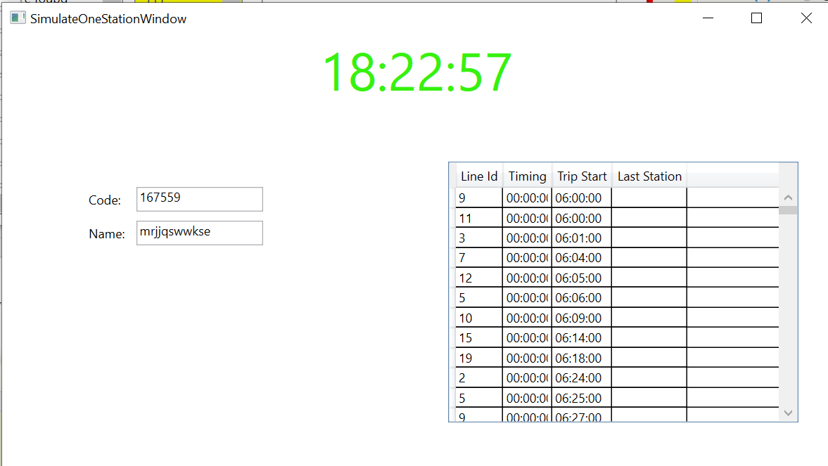
המטרה
אנו מעוניינים ליצור תצוגה מתעדכנת של הקווים הצפויים להגיע לתחנה מסוימת.
להלן הדגמה (פרימיטיבית) לתצוגה הנדרשת:
שעון
קוד התחנה
לוח זמנים הכולל את רשימת כל הקווים שאמורים להגיע לתחנה
שם התחנה
מוצגים לכל הפחות:
מספר הקו, זמן היציאה שלו, עוד כמה זמן יגיע, תחנת היעד של הקו

Slide 12
הדרך
הוספת ישות יציאת קו לDO
כמובן עם crud
הוספת ישות נסיעת קו לBO
כמובן עם crud
הוספת שאילתא בBL המאפשרת לקבל בהתאם לשעה ולקו את רשימת נסיעות קו הרלוונטיות
הוספת תהליכון, הפותח חלון – ובו מתעדכנת בכל העת השעה ולוח הזמנים לפי הפעלת השאילתא שוב ושוב. (נקרא לחלון בהמשך המצגת – לוח אלקטרוני)

Slide 13
ישות יציאת קו בDO
ישות יציאת קו נועדה ליצור בעצם את לוח הזמנים של האוטובוס.
ניתן להציג אותה בשתי צורות:
אפשרות א (בונוס)
מזהה קו אוטובוס (מפתח הישות - חלק 1)
זמן התחלת טווח זמנים (מפתח הישות - חלק 2)
תדירות (אם 0 - יציאה בודדת) - כל כמה זמן יוצא אוטובוס לקו / כמה יצאות יש בטווח הזמנים הזה
זמן סיום (רק אם תדירות גדולה מ-0)
מידע אופציונלי נוסף כרצונכם
אפשרות ב
מזהה קו אוטובוס (מפתח הישות - חלק 1)
שעת היציאה (מפתח הישות - חלק 2)

Slide 14
ישות יציאת קו - הדגמה
שימו לב, שבד"כ ישנן יציאות מרובות לכל קו. האוסף שלהן יוצר את לוח הזמנים של הקו
ייתכנו מספר מופעים כי התדירות משתנה בפרקי זמן היממה השונים
אפשרות א – דוגמא
קו 5, יוצא בין 9 ל- 11 בבוקר, בכל 5 דקות (או יוצא 24 פעמים בשעתיים אלו)
קו 5, יוצא בין 11 ל-5 אחהצ, בכל חצי שעה....
אפשרות ב – דוגמא
קו 5, יוצא ב9:00
קו 5, יוצא ב9:05
קו 5 יוצא ב9:10....
המידע זהה בשתי האפשרויות, אך אפשרות א היא לבונוס – כי צריך לחשב ממנה את היציאות, והן לא ישירות

Slide 15
ישות נסיעת קו - בBO
היישות הזו נתונה לשיקול דעתכן.
המטרה היא שבאמצעותה נוכל לקבל את המידע על הקווים העתידים להגיע לתחנה.
אוסף של כל נסיעות הקו של קו מסוים, הוא לוח הזמנים של הקו הזה.
נתונים אפשריים:
מזהה ייחודי של נסיעת הקו (אם תרצו להוסיף כמזהה. אך אינו נחוץ בהכרח)
מספר הקו (המוצג בלוח אלקטרוני של התחנה)
זמן תחילת הנסיעה (מהתחנה הראשונה של הקו)
שם התחנה האחרונה בקו (המוצג בלוח אלקטרוני של התחנה)
שעת הגעה לתחנה הרצויה (התחנה עבורה אנו יוצרים לוח אלקטרוני)
לחילופין – ניתן לשמור את משך הנסיעה עד לתחנה זו – או לחשב את שעת ההגעה ומשך הנסיעה בהמשך.

Slide 16
הערות....
שימו לב שיש נתונים שאתם נזקקים להם לצורך חישוב הקווים הרלוונטים להצגה כעת, ויש שנזקקים רק לצורך התצוגה.
ניתן ליצור בPO (במידת הצורך כמובן) ישות נוספת שמכילה רק את הנתונים אותם רוצים להציג בלוח.

Slide 17
כמובן ....
צריך לעשות, כמו לכל ישות:
CRUD עבור ישות DO בשכבת הDAL
CRUD עבור ישות DO בשכבת הDAL
יש לעדכן את הIDAL ואת הIBL בהתאם
איתחול של נתונים במקור הנתונים (מי שרוצה – אפשר לעשות בDS, וגם בXML, אבל בהחלט ניתן לעבוד רק מול הXML)

Slide 18
לב העניין
יש להוסיף לשכבת הBL מתודות שיתמכו בתצוגה הנדרשת, למשל:
חישוב משך הנסיעה בין תחנת המוצא לתחנה מסוימת עבור קו מסוים.
יצירת אוסף של כל נסיעות הקו הרלוונטיות - לפי שעה ותחנה רצויה (כבר יצאו לדרך, ועדיין לא הגיעו לתחנה)
שימו לב: ייתכן שקו מסוים יופיע מספר פעמים באוסף.
וכמובן לעדכן את הIBL בהתאם

Slide 19
ובתצוגה....
ניצור חלון שבו ניתן לבחור תחנה - נוסיף כפתור לתחילת הסימולציה
ניצור תהליכון שמציג שעון (דומה מאד לדוגמא שהראנו בכיתה עם backgroundworker)
ניתן להוריד את כפתורי הstart וה stop כי התהליכון יופעל בעת לחיצה על כפתור.
תצוגת השעון תהיה של השעה הנוכחית
והעיקר – התהליכון מזמן את המתודה של BL שמחשבת ומחזירה אוסף של קווים שהזמן הגעה שלהם רלוונטי – ומציג אותם בפקד מתאים בחלון.
הפעלת התהליכון תתבצע בחלון חדש שנפתח עם לחיצת הכפתור, אך ניתן גם להציג את הלוח האלקטרוני באותו חלון.
התהליכון מתעדכן כל כמה שניות ומעדכן את תצוגת הקווים (בלולאה, ע"י sleep)
משך הזמן עד להגעה יוצג עם שניות, כדי שנראה שאכן הזמנים מתעדכנים

Slide 20
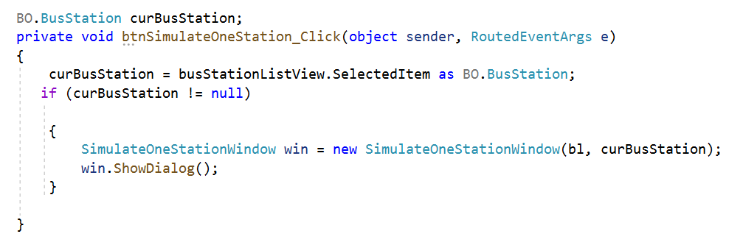
בסיס אפשרי למתודות
פתיחת חלון חדש

Slide 21
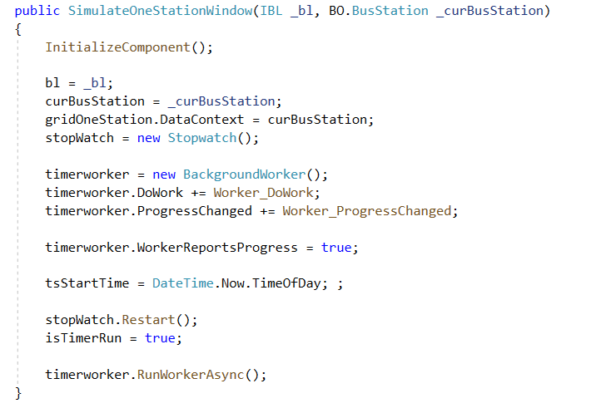
בסיס אפשרי למתודות
בנאי של חלון הסימולציה

Slide 22
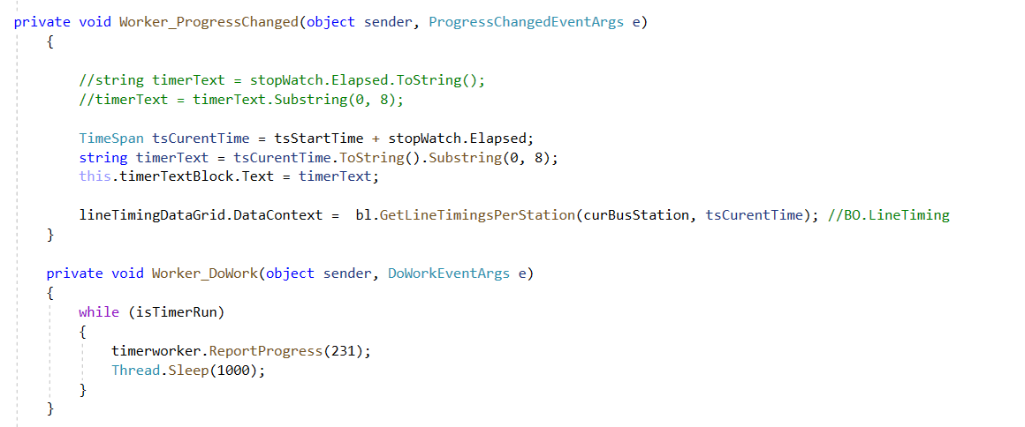
בסיס אפשרי למתודות
המתודות שמופעלות ע"י הbackgroundworker

Slide 23
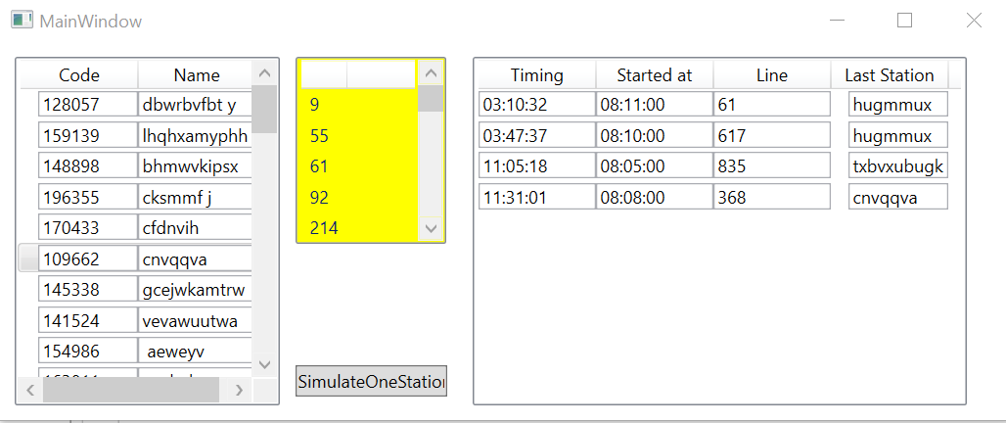
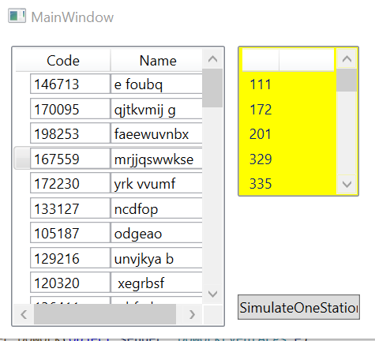
תצוגת החלון המפעיל את הסימולציה
אפשרות שניה – תצוגת הסימולציה (לוח אלקטרוני) באותו חלון.
בחלון המפעיל תתאפשר בחירת תחנה רצויה, ועבורה יוצגו כל הקווים העוברים התחנה. לחיצה על הכפתור תעדכן את הפקד המתאים, באותו החלון
אפשרות ראשונה – תצוגת הסימולציה (לוח אלקטרוני) בחלון נפרד.
בחלון המפעיל תתאפשר בחירת תחנה רצויה, ועבורה יוצגו כל הקווים העוברים התחנה. לחיצה על הכפתור תפתח את חלון הסימולציה (מתחילת המצגת)

Slide 24
בונוסים אפשריים
בונוסים:
ניתן ליצור שאילתא שתבדוק עבור כל קו העובר בתחנה אם מגיע לתחנה הרצויה (לא רק עובר בתחנה, אלא גם מגיע לתחנה שהנוסע מבקש) – ולהציג רק את הקווים הרלוונטים, ואת משך ההגעה עד לתחנה הרצויה.
בחלון הסימולציה ניתן לשנות את מספר הקו, והתצוגה תשתנה בהתאם.
לאפשר שינוי של קצב השעון (לא שעה נוכחית, אלא שעון שמופעל משעה קבועה מסויימת, ורץ בקצב מהיר יותר, כך שרואים את השינויים בתצוגה בצורה יותר משמעותית)
בתוך זה אפשר גם לתת למשתמש לבחור את הקצב הרצוי (פי 60 – כל שניה = דקה, פי 240 – כל שניה – שווה 4 דקות וכן הלאה)
הערה:
יש להציג את הקווים בלוח האלקטרוני ממוינים לפי הנתונים הרלוונטיים.
ניתן להשתמש בgrouping לצורך מיון התוצאות.

Slide 25

לסיכום:
בהצלחה!!

